Slide 1

Y yo aquí creando
workspaces a mano
Terraform al rescate para Microsoft Fabric
Mar Lizana Atienza
Data Squad Lead @ ENCAMINA · Microsoft MVP · @akanemar
Alfonso Ming
Site Reliability Engineer @ SCRM
Notes:
Arranque en tono teletienda. El hilo narrativo de toda la charla es un anuncio de teletienda: primero el dolor exagerado, luego el producto milagro.

Slide 2
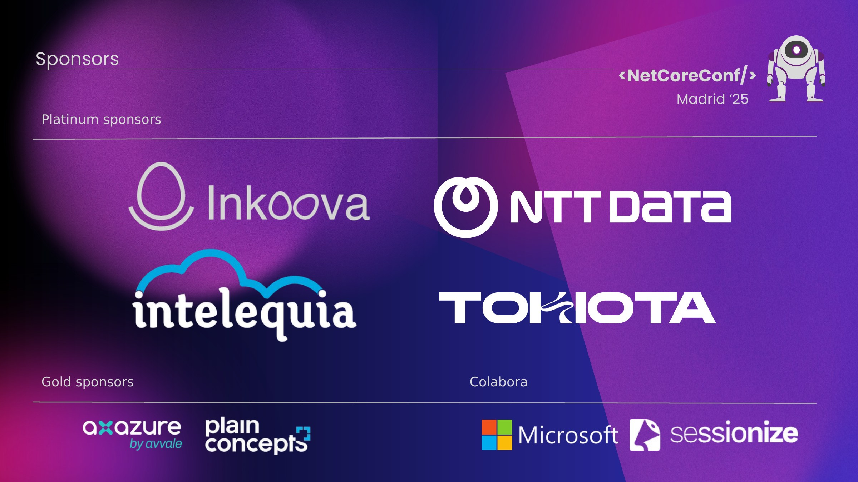
Notes:
Slide de patrocinadores de la organización. Dedícale 15 segundos y nómbralos.

Slide 3

EL PROBLEMA
Esto no te lo estoy contando: lo has vivido
pasos_despliegue.docx
Dentro:
pasos_despliegue_v2.docx
27 capturas de pantalla
De una versión del portal que ya no existe
La captura 14 está en inglés, el resto en español
Un paso que solo sabe hacer Jose
Y Jose está de vacaciones
pasos_despliegue_FINAL.docx
pasos_despliegue_FINAL_FINAL2.docx
Ese Word no es documentación. Es un acta de defunción.
Notes:
Pregunta abierta al público: ¿quién tiene uno de estos? Suele levantar la mano media sala. Pausa para la risa.

Slide 4
EL PROBLEMA
Hagamos la cuenta de un proyecto normal
4
3
12
48+
entornos
capas
workspaces
asignaciones
DEV · TEST · QA · PRO
Bronze · Silver · Gold
4 × 3, y ni has empezado
roles y security groups
Una tarde entera. Haciendo clic. Sin equivocarte ni una vez.
Y te vas a equivocar. Siempre falta un rol. Siempre.
Notes:
Ajusta los números a tu realidad si tienes un caso de cliente concreto (CONSUM, ACCEM). Los números reales de un proyecto tuyo siempre pegan más fuerte que un ejemplo.

Slide 5

AÚN HAY MÁS
Ahora repítelo
para el siguiente
cliente.
¡PERO
ESPERA!
Desde cero. Otra tarde. Otro Word.
Notes:
Aquí es donde el tono teletienda se hace explícito. Si en el abstract la gente lo leyó con voz de teletienda, aquí lo confirmas en voz alta. Es el gancho para presentar Terraform como 'ese más'.

Slide 6
HOLA
Una de datos y uno de infra
[ foto ]
Mar Lizana Atienza
[ foto ]
Alfonso Ming
Data Squad Lead @ ENCAMINA
Site Reliability Engineer @ SCRM
Diseño plataformas de datos sobre Microsoft Fabric
Microsoft MVP en Microsoft Fabric y Azure DevOps
Cofundadora de Women in Fabric y del Power BI & Fabric User Group Barcelona
Escribo en medium.com/@akanemar
[ Alfonso: dos o tres líneas tuyas aquí ]
Justo las dos mitades de esta charla: quien sufre los workspaces y quien lleva años automatizando infraestructura.
Notes:
Presentación cruzada: que cada uno presente al otro, funciona mejor que presentarse a uno mismo. Máximo un minuto entre los dos.

Slide 7
HOJA DE RUTA
Qué vamos a ver
1
¿Qué es Infrastructure as Code?
Y por qué tú ya lo estás haciendo sin saberlo
2
¿Qué es Terraform?
Tres piezas: una CLI, un lenguaje y unos providers
3
¿Cómo funciona Terraform?
El estado, el plan, el apply y por qué puedes dormir tranquila
4
Terraform + Fabric, en la práctica
Demo y un template que te llevas puesto
Al final te llevas un template .tf reutilizable y la satisfacción de no volver a hacer clic en New Workspace.

Slide 8
Requisitos previos de esta sesión:
Ninguno.
No vas a necesitar saber de redes, ni de contenedores, ni de Kubernetes,
ni nada que suene a "infra".
Si alguna vez has escrito un CREATE TABLE, ya sabes más de IaC de lo que crees.
Notes:
Esta slide baja la ansiedad de la sala. Mucha gente de datos se bloquea con la palabra 'infraestructura'. Dilo en voz alta: no hace falta saber nada de infra.

Slide 9
01
¿Qué es Infrastructure as Code?
Spoiler: tú ya lo haces. Solo que no con los workspaces.

Slide 10
BLOQUE 1 · IAC
Cómo lo haces hoy: ClickOps
1
2
3
4
5
Abres el portal
Clic, clic, clic
Haces capturas
Las pegas en un Word
Funciona
app.fabric.microsoft.com
New workspace · asignar capacity · añadir roles
"para documentarlo luego"
que nadie volverá a abrir con cariño
y se te olvida todo en 48 horas
Tres meses después:
"¿Por qué el workspace de QA no tiene el mismo rol que el de PRO?" — nadie lo sabe

Slide 11
BLOQUE 1 · IAC
Los cuatro pecados del ClickOps
✕
No está versionado
✕
No es revisable
No hay historial. No sabes qué había ayer, ni quién lo cambió, ni por qué.
Nadie puede revisar un clic. No hay pull request para "le he dado a Añadir".
✕
No es repetible
✕
No es auditable
El mismo proceso, hecho por dos personas, da dos resultados distintos.
Cuando venga la auditoría a preguntar quién tiene acceso a qué: suerte.
Ninguno de estos cuatro problemas es un problema de infraestructura. Son problemas de ingeniería.

Slide 12
BLOQUE 1 · IAC
Tú ya haces esto. Se llama CREATE TABLE.
Lo que NUNCA harías con una tabla
Lo que haces de verdad
Crearla a mano en el portal, columna a columna
Documentar los tipos de datos en un Word
Repetir el proceso en DEV, TEST, QA y PRO
Rezar para que las cuatro sean iguales
CREATE TABLE ventas (
id INT,
fecha DATE,
importe DECIMAL(10,2)
);
Está en un .sql
Está en git
Se ejecuta igual en los cuatro entornos
IaC es exactamente lo mismo — pero el objeto que creas es el workspace, no la tabla.
Notes:
Esta es LA slide del bloque 1. El puente mental completo: ya aceptas que el esquema de datos vive en código; lo único raro es que la plataforma que lo contiene no.

Slide 13
BLOQUE 1 · IAC
Infrastructure as Code, por fin
Describir tu plataforma en ficheros de texto, guardados en git, que una herramienta aplica por ti.
1
2
3
Ficheros de texto
En git
Aplicado por una herramienta
Se leen, se comparan, se copian y se pegan. Sin capturas.
Historial, ramas, pull requests, rollback. Lo de siempre.
El humano decide el qué. La máquina hace el cómo, y no se cansa.

Slide 14
BLOQUE 1 · IAC
Imperativo vs declarativo: por qué esto te suena
IMPERATIVO — le dices CÓMO
DECLARATIVO — le dices QUÉ
$ws = Get-Workspace -Name "Bronze-DEV"
if ($null -eq $ws) {
$ws = New-Workspace -Name "Bronze-DEV"
Set-Capacity -Id $cap -Workspace $ws
} else {
if ($ws.Capacity -ne $cap) {
Set-Capacity -Id $cap -Workspace $ws
}
}
resource "fabric_workspace" "bronze_dev" {
display_name = "Bronze-DEV"
capacity_id = var.capacity_id
}
# Quiero que exista así.
# Ya verá Terraform cómo llegar.
Tú escribes todos los if. Tú gestionas todos los casos.
Tú declaras el resultado. El motor calcula el camino.
Esto ya lo dominas: SQL también es declarativo.
Tú escribes el SELECT que quieres. No le explicas al motor si hace hash join o nested loop.
Notes:
Analogía clave para audiencia de datos: Terraform es al portal de Fabric lo que SQL es a un cursor. Declaras el resultado, no el procedimiento.

Slide 15
BLOQUE 1 · IAC
Lo que ganas el día que das el salto
1
Historial de verdad
git log te dice quién cambió qué rol, cuándo y en qué commit.
2
Code review de la plataforma
Un pull request antes de tocar producción. Como con el código.
3
Rollback
¿Se rompió algo? git revert y apply. No "deshacer" a mano.
4
Un código, cuatro entornos
El mismo fichero con distintas variables. QA deja de ser el primo raro.
5
Documentación que no miente
El .tf ES la documentación. No puede desactualizarse: es lo que se ejecuta.

Slide 16
El único cambio mental que hay que hacer:
El portal deja de ser
la fuente de la verdad.
El repo lo es.
A partir de aquí, tocar el portal a mano no es "ir rápido". Es crear deuda.
Notes:
Cierre del bloque 1. Frase para el tuit. Pausa de dos segundos antes de pasar.

Slide 17
02
¿Qué es Terraform?
Una CLI, un lenguaje y unos enchufes. Nada más.

Slide 18
BLOQUE 2 · TERRAFORM
Terraform son tres cosas. Solo tres.
Una CLI
Un lenguaje
Unos providers
terraform
HCL
microsoft/fabric
Un ejecutable que te descargas. Cuatro comandos que usarás el 95% del tiempo: init, plan, apply, destroy.
Ficheros .tf donde describes qué quieres que exista. Bloques y pares clave = valor. Se aprende en una tarde.
Plugins que saben hablar con un servicio concreto. Terraform no sabe nada de Fabric; el provider sí.
Terraform es open source y gratis. HashiCorp vende la nube que lo orquesta, no la herramienta.

Slide 19
BLOQUE 2 · TERRAFORM
El provider es el conector. Nada más misterioso.
Power BI no sabe hablar con SAP. El conector de SAP sí.
Terraform no sabe hablar con Fabric. El provider de Fabric sí.
→
→
→
Tu código
Terraform Core
Provider
API REST de Fabric
.tf
calcula el plan
traduce a llamadas
lo ejecuta de verdad
Cuando Fabric saca una funcionalidad nueva, se actualiza el provider. Tú solo subes la versión.

Slide 20
BLOQUE 2 · TERRAFORM
Los tres providers que vas a usar en Fabric
microsoft/fabric
Workspaces, roles, lakehouses, warehouses, notebooks, pipelines, dominios, integración con git.
hashicorp/azuread
Los security groups de Entra ID y el service principal con el que Terraform se autentica.
hashicorp/azurerm
La capacity de Fabric (F-SKU) y la storage account donde vive el estado.
Se combinan en el mismo proyecto. Creas el grupo en Entra ID y se lo asignas al workspace en las mismas 20 líneas.

Slide 21
BLOQUE 2 · TERRAFORM
Anatomía de un recurso
resource "fabric_workspace" "bronze_dev" {
display_name = "Bronze-DEV"
description = "Capa bronze, entorno DEV"
capacity_id = var.capacity_id
}
Para referenciarlo
desde otro sitio:
fabric_workspace
.bronze_dev.id
resource
El tipo de bloque. "Quiero que esto exista."
"fabric_workspace"
Qué tipo de cosa. Lo define el provider.
"bronze_dev"
El nombre con el que TÚ lo llamas dentro del código.
display_name = ...
Los argumentos. El cómo tiene que ser la cosa.
Notes:
Insiste en la diferencia entre el nombre lógico (bronze_dev) y el display_name (Bronze-DEV). Es el error más común de quien empieza.

Slide 22
BLOQUE 2 · TERRAFORM
Las seis palabras que componen HCL
resource
variable
output
Algo que Terraform crea y gestiona.
Un parámetro de entrada. El nombre del entorno, la capacity.
Un valor que devuelve. El ID del workspace recién creado.
data
locals
module
Algo que ya existe y solo quieres consultar.
Valores calculados que reutilizas. Nomenclaturas, tags.
Un paquete reutilizable. Tu template empaquetado.
Con resource y variable ya puedes hacer el 80% de lo que necesitas el primer mes.

Slide 23
BLOQUE 2 · TERRAFORM
Tu primer .tf completo, de principio a fin
terraform {
required_providers {
fabric = {
source = "microsoft/fabric"
version = "~> 1.13"
}
}
}
provider "fabric" {
# autenticación por variables de entorno
}
variable "capacity_id" {
type = string
}
resource "fabric_workspace" "bronze_dev" {
display_name = "Bronze-DEV"
capacity_id = var.capacity_id
}
1
El bloque terraform
Declara qué providers necesitas y con qué versión. Se descargan solos.
2
El bloque provider
Configura la conexión: tenant, autenticación, flags.
3
Las variables
Lo que cambia entre entornos. Aquí no hay valores quemados.
4
Los recursos
Lo que de verdad quieres que exista al otro lado.
21 líneas. Eso es todo lo que hay entre tú y tu primer workspace versionado.

Slide 24
03
¿Cómo funciona por dentro?
El estado, el plan y por qué puedes aplicar sin sudar.

Slide 25
BLOQUE 3 · CÓMO FUNCIONA
Terraform compara siempre tres cosas
TU CÓDIGO
EL ESTADO
LA REALIDAD
*.tf
terraform.tfstate
Microsoft Fabric
Lo que tú quieres
que exista
Lo que Terraform
cree que creó
Lo que de verdad
hay ahora mismo
Todo lo que hace Terraform es calcular la diferencia entre estas tres y cerrarla.
Si entiendes esta frase, entiendes Terraform. El resto es sintaxis.
Notes:
Esta es la slide central de toda la charla. Si alguien se despista y vuelve aquí, tiene que poder reengancharse solo con esta.

Slide 26
BLOQUE 3 · CÓMO FUNCIONA
El estado es el _delta_log de tu plataforma
Delta Lake
Terraform
Los parquet son los datos
_delta_log dice qué ficheros componen la versión actual de la tabla
Sin el log, tienes parquets sueltos y ninguna tabla
Los workspaces son la realidad
terraform.tfstate dice qué recursos gestiona y con qué IDs
Sin el estado, tienes workspaces sueltos y Terraform no sabe que son suyos
El estado es el puente entre "mi código dice Bronze-DEV" y "ese workspace tiene el GUID a3f9…"
Notes:
Analogía hecha a medida para audiencia de Fabric. Si la sala trabaja con Delta, esta slide hace clic al instante.

Slide 27
BLOQUE 3 · CÓMO FUNCIONA
terraform plan es tu plan de ejecución
Lo que nunca harías
Lo mismo, aquí
Lanzar una query de 40 minutos
sin mirar el plan de ejecución.
Nunca hagas apply sin haber
leído el plan. Nunca.
Los cuatro símbolos que tienes que saber leer:
+
~
-
-/+
create
update in-place
destroy
replace
Se va a crear algo nuevo
Se modifica sin destruir
Se elimina. Ojo.
Se destruye y se recrea.
AQUÍ SE PIERDEN COSAS.

Slide 28
BLOQUE 3 · CÓMO FUNCIONA
Así se lee un plan de verdad
$ terraform plan
Terraform will perform the following actions:
# fabric_workspace.bronze_dev will be created
+ resource "fabric_workspace" "bronze_dev" {
+ display_name = "Bronze-DEV"
+ capacity_id = "f1a2b3c4-..."
+ id = (known after apply)
}
Plan: 12 to add, 0 to change, 0 to destroy.
1
Nada se ha tocado todavía
plan es de solo lectura. Puedes ejecutarlo mil veces.
2
Lee siempre la última línea
"to destroy" en un número mayor que cero es una señal de parar.
3
(known after apply)
Valores que aún no existen porque los genera Fabric. Es normal.

Slide 29
BLOQUE 3 · CÓMO FUNCIONA
apply es un MERGE, no un INSERT
INSERT
MERGE
Lo ejecutas diez veces y tienes diez filas duplicadas. El script imperativo se comporta así si no lo blindas tú.
Lo ejecutas diez veces y el resultado es idéntico. Terraform funciona así de fábrica: se llama idempotencia.
Lanza apply diez veces seguidas.
Sigues teniendo 12 workspaces. No 120.
Esto es lo que te deja dormir: el apply no acumula, converge.

Slide 30
BLOQUE 3 · CÓMO FUNCIONA
El ciclo completo: cuatro comandos
terraform init
Preparar
Descarga los providers que has declarado. Se ejecuta una vez por proyecto (y cada vez que cambies versiones).
terraform plan
Mirar
Calcula la diferencia y te la enseña. No toca nada. Ejecútalo todas las veces que quieras.
terraform apply
Aplicar
Vuelve a calcular el plan, te pide confirmación y lo ejecuta. Luego actualiza el estado.
terraform destroy
Borrar
Elimina todo lo que gestiona. Perfecto para entornos de demo y para tu bolsillo.
En el día a día son dos: plan y apply. Los otros dos casi nunca.

Slide 31
BLOQUE 3 · CÓMO FUNCIONA
¿Y si alguien toca el portal a mano?
1
2
3
Alguien entra al portal
El lunes tú haces plan
Te lo chiva
y quita un rol "un momentito, para probar"
Terraform consulta la realidad y la compara con el estado
"esto ha cambiado fuera de Terraform, lo voy a devolver a su sitio"
Eso se llama drift, y detectarlo es medio superpoder.
En ClickOps ese cambio no existe para nadie hasta que algo se rompe en producción
y pasas dos días buscando quién tocó qué.

Slide 32
BLOQUE 3 · CÓMO FUNCIONA
Tres reglas sobre el estado. No negociables.
Nunca lo subas a git
Así de fácil es el backend remoto:
1
Contiene valores en claro, incluidos secretos. Añade *.tfstate al .gitignore el minuto uno.
terraform {
backend "azurerm" {
resource_group_name
= "rg-tfstate"
storage_account_name
= "sttfstate001"
container_name = "tfstate"
key = "fabric.tfstate"
}
}
2
Nunca lo dejes solo en tu portátil
Si se pierde, Terraform olvida que esos 12 workspaces son suyos e intentará crearlos otra vez.
3
Ponlo en un backend remoto con bloqueo
Una storage account de Azure. Así el equipo comparte estado y dos apply simultáneos no se pisan.
El día que tu equipo sea más de una persona, el backend remoto deja de ser opcional.

Slide 33
04
Terraform + Fabric, en la práctica
Ya sabes suficiente. Vamos a crear los doce workspaces.

Slide 34
BLOQUE 4 · FABRIC
El provider oficial de Microsoft
GA
1.13
~2
OSS
Generalmente disponible
Última versión
Semanas entre releases
Código abierto
Ya no es preview
agosto de 2026
fija la versión en tu código
en GitHub, con issues públicas
Recursos en preview
Soporte
Algunos recursos siguen en vista previa: necesitan preview = true en el bloque provider.
Es un proyecto open source: NO está cubierto por el soporte de Microsoft Fabric. Los issues van a GitHub.
Comprueba la versión antes de dar la charla: el provider se mueve rápido.
Notes:
IMPORTANTE: v1.13.0 es de agosto de 2026. Vuelve a comprobar el registry de Terraform la semana de la charla, el provider publica cada dos semanas aproximadamente.

Slide 35
BLOQUE 4 · FABRIC
Qué puedes crear hoy con el provider
Estructura
Elementos de datos
Plataforma
Workspace
Asignación de roles
Carpetas
Dominios
Capacity (vía azurerm)
Lakehouse
Warehouse
Notebook
Data pipeline
Semantic model / Report
Integración con Git
Deployment pipelines
Environments y Spark
Conexiones y gateways
Ajustes de workspace
La lista completa y actualizada está en el Terraform Registry. Crece cada dos semanas.

Slide 36
BLOQUE 4 · FABRIC
Autenticación: el paso donde se atasca todo el mundo
1
Crea un service principal en Entra ID
provider "fabric" {
tenant_id = var.tenant_id
# el resto por variables
# de entorno:
# FABRIC_CLIENT_ID
# FABRIC_CLIENT_SECRET
# FABRIC_TENANT_ID
preview = true
}
Es la identidad con la que Terraform se va a presentar
2
Activa el uso de APIs por SPN en el tenant
Ajustes de administración de Fabric. Sin esto, 401 crípticos.
3
Dale permisos donde toque
Admin del workspace o colaborador en la capacity
Los secretos jamás van en el .tf. Variables de entorno o Key Vault. Siempre.

Slide 37
DEMO
Un .tf, doce workspaces, cuatro entornos
plan → leemos el plan juntos → apply
Rompemos algo a mano en el portal y hacemos plan otra vez
destroy, y a cenar
Notes:
Ten el init hecho y los providers ya descargados antes de subir al escenario. Y un vídeo de respaldo del apply por si el wifi de la sala hace de las suyas.

Slide 38
BLOQUE 4 · FABRIC
El template que te llevas puesto
fabric-platform/
├── main.tf # los recursos
├── variables.tf # las entradas
├── outputs.tf # las salidas
├── providers.tf # versiones
├── backend.tf # estado remoto
└── envs/
├── dev.tfvars
├── test.tfvars
├── qa.tfvars
└── pro.tfvars
Un solo código. Cuatro ficheros de valores.
# envs/dev.tfvars
entorno = "DEV"
capacity_id = "f1a2b3c4-..."
capas = ["bronze","silver","gold"]
$ terraform apply \
-var-file=envs/dev.tfvars
Cambias dev por pro y tienes producción. Exactamente igual que dev, por construcción.

Slide 39
CIERRE
El mismo proyecto, antes y después
ANTES
DESPUÉS
Una tarde de clics por proyecto
Un Word desactualizado como documentación
QA y PRO parecidos, pero no iguales
"¿Quién quitó este rol?" sin respuesta
Un apply. Café mientras corre
El .tf ES la documentación
Cuatro entornos idénticos por construcción
git blame contesta en dos segundos
Y el siguiente cliente empieza copiando una carpeta, no abriendo el portal.

Slide 40
CIERRE
Cinco trampas que te vas a encontrar
1
El estado en local
Cambias de portátil y Terraform olvida todo lo que había creado.
2
No leer el -/+ del plan
Recrear un workspace significa perder lo que hubiera dentro. Lee el plan.
3
Renombrar un recurso en el código
Para Terraform es destruir uno y crear otro. Usa el bloque moved.
4
El SPN sin permisos de tenant
Errores 401 que no explican nada. Revisa los ajustes de administración.
5
Olvidar preview = true
Los recursos en vista previa fallan o no hacen nada sin ese flag.

Slide 41
CIERRE
Terraform crea el continente, no el contenido
Terraform
fabric-cicd, deployment pipelines, git
Workspaces y capacities
Roles y security groups
Estructura de carpetas y dominios
Conexión del workspace con git
Notebooks y su código
Modelos semánticos e informes
Pipelines de datos
Promoción de contenido entre entornos
No es Terraform O fabric-cicd. Son los dos, y cada uno en su capa.
Notes:
Esta slide evita la pregunta incómoda del turno de preguntas: '¿y esto sustituye a los deployment pipelines?'. Respuesta: no, son capas distintas.

Slide 42
CIERRE
Qué hacer el lunes por la mañana
1
2 min
2
10 min
3
8 min
Instala Terraform
Escribe un .tf con UN workspace
init, plan, apply, destroy
winget install HashiCorp.Terraform. Dos minutos.
Uno. De prueba. Copia el de la slide 22 tal cual.
El ciclo entero sobre algo que no importa. Ahí se te cae la ficha.
Veinte minutos. Y ya no vuelves atrás.

Slide 43
CIERRE
Para seguir por tu cuenta
1
Terraform Registry — microsoft/fabric
La documentación de cada recurso, con ejemplos. Tu primera parada siempre.
2
github.com/microsoft/terraform-provider-fabric
Repo oficial, issues abiertas y la carpeta de quickstarts con bootstrap.
3
developer.hashicorp.com/terraform
El tutorial oficial de Terraform. Dos horas y sales sabiendo.
4
medium.com/@akanemar
Donde escribo sobre todo esto en español, con analogías cuestionables.
Slides, código y template del que hemos hablado: [ tu enlace / QR aquí ]
Notes:
Sustituye el placeholder por el QR real al repo antes de la charla.

Slide 44
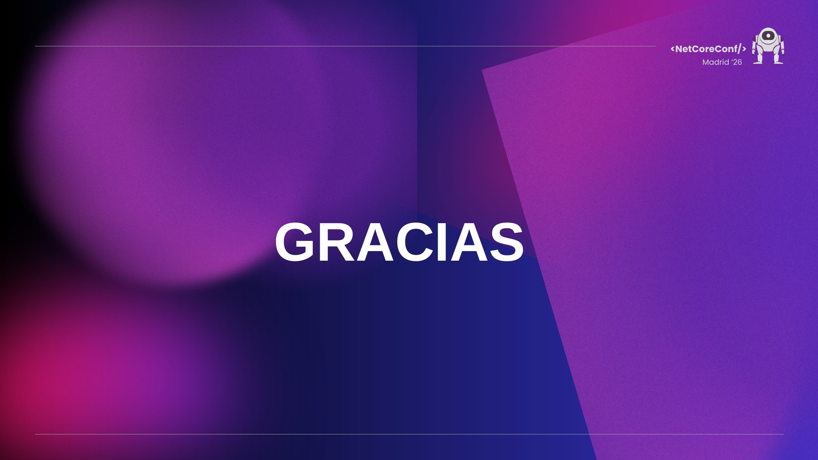
Y que no se te vuelva a ocurrir crear un workspace a mano.
Mar Lizana Atienza · Alfonso Ming
Data Squad Lead @ ENCAMINA · Microsoft MVP · @akanemar | SRE @ SCRM

